Slide 1


Analiza Churn & Retenție Clienți
DataTel - Studiu Predictiv și Strategie de Retenție
Obiective
Dataset
•Înțelegerea profilului clienților și veniturilor
•300 clienți DataTel
•Profil: vârstă, segment, regiune, plan
•Identificarea factorilor care duc la churn
•Comportament: suport, plăți, autopay
•Estimarea riscului de churn
•Satisfacție & rezultat churn
•Optimizarea strategiei de retenție
Prezentare realizată pentru proiectul de Data Analytics

Slide 2



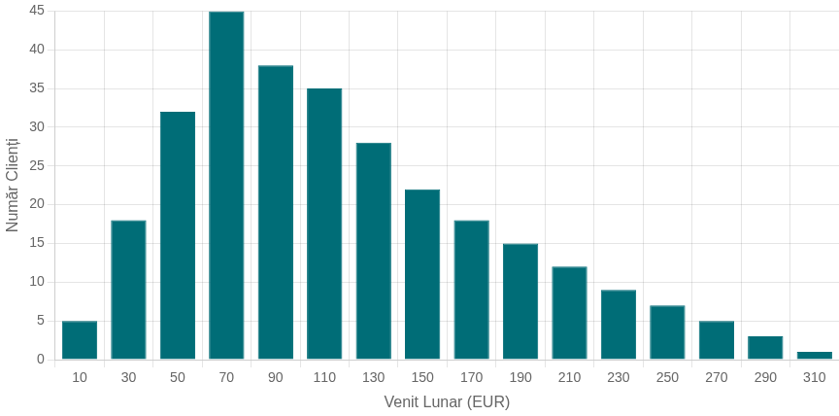
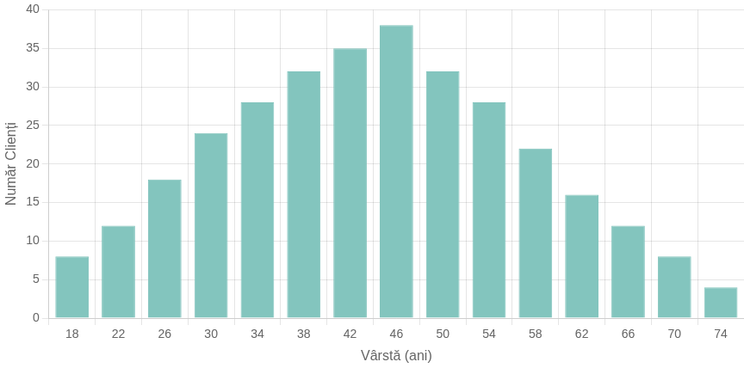
Analiză Descriptivă: Profil & Venituri
Distribuția veniturilor lunare și vârstei clienților
Venit Lunar (MonthlyRevenue)
Vârstă (Age)
81.26 EUR
45.68 ani
Medie • Mediană: 67.28 EUR • Interval: 8.62 - 303.20 EUR
Medie • Mediană: 46 ani • Interval: 18 - 74 ani
Distribuția Venitului Lunar
Distribuția Vârstei
💡 Veniturile lunare variază semnificativ (8.62 - 303.20 EUR), cu o concentrare în jurul mediei de 81 EUR. Clienții sunt distribuiți pe o gamă largă de vârste (18-74 ani).

Slide 3

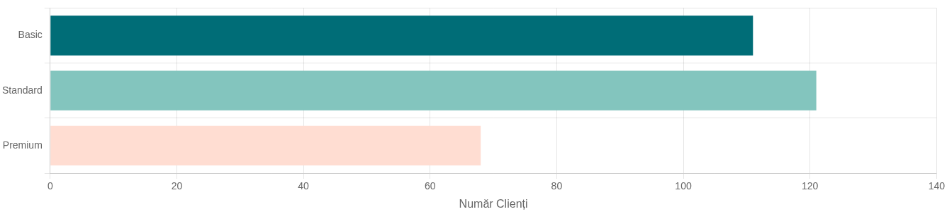

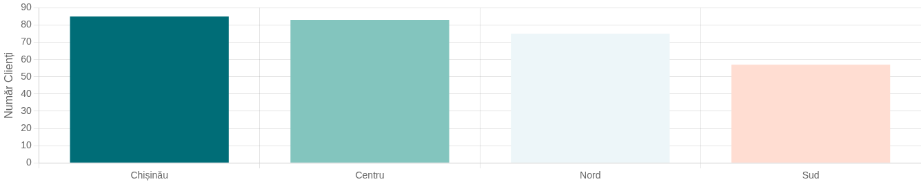
Structura Portofoliului
Distribuția clienților pe tip plan, segment și regiune
Portofoliul este dominat de planurile Standard (40%) și clienții Individual (75%). Distribuția regională este relativ echilibrată.

Slide 4

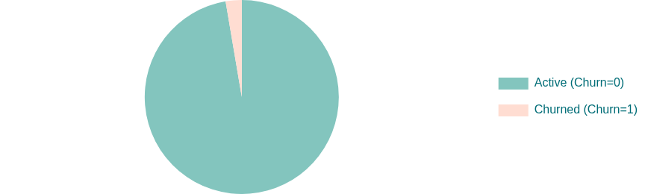

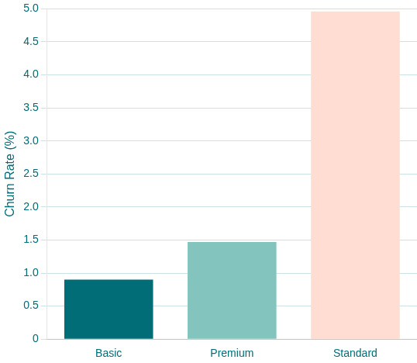
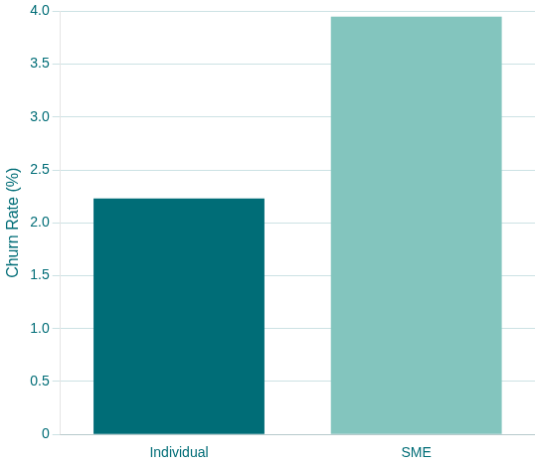
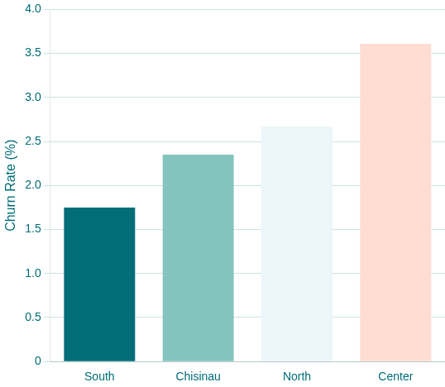
Churn Rate: Global and by Segment
Global churn analysis and category breakdown
Global Churn Rate
2.67%
(8 out of 300 customers churned)
Churn by Plan Type
Churn by Segment
Churn by Region
🎯 Key Insight: Churn is highest in the Standard plan (4.96%), SME segment (3.95%), and Center region (3.61%).

Slide 5




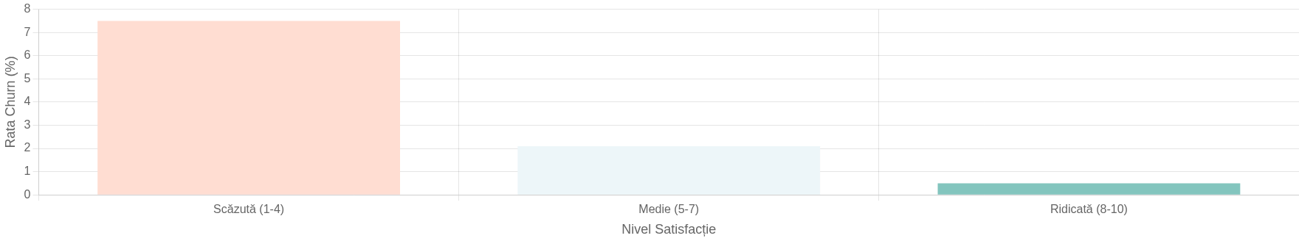
Factori Asociați cu Churn
Satisfacție, suport și comportament de plată
Scor Satisfacție
Tichete Suport (6L)
Plăți Întârziate (6L)
Fără Churn
Cu Churn
Fără Churn
Cu Churn
Fără Churn
Cu Churn
7.14
5.98
2.00
2.88
1.04
1.38
-1.16 Diferență
+0.88 Diferență
+0.34 Diferență
Rata de Churn pe Niveluri de Satisfacție
📉 Clienții cu churn au satisfacție semnificativ mai scăzută (5.98 vs 7.14), mai multe tichete suport (+44%) și mai multe plăți întârziate (+33%). Churn-ul crește dramatic la satisfacție scăzută.

Slide 6


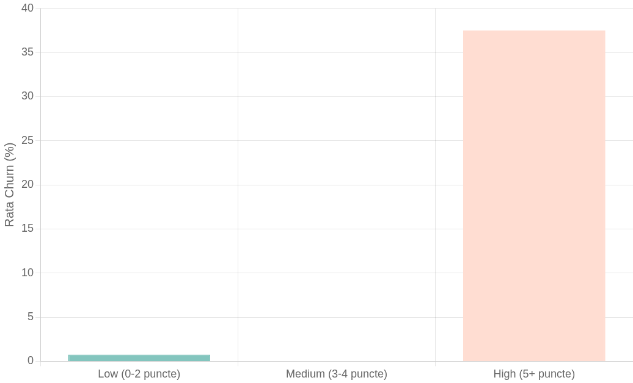
Scor de Risc de Churn
Model predictiv simplu bazat pe 5 factori cheie
Rata de Churn pe Categorie de Risc
Metodologie RiskScore
Punctaj calculat pe baza:
✓Satisfacție < 6 (1 punct)
✓Tichete suport > 3 (1 punct)
✓Plăți întârziate ≥ 2 (1 punct)
✓Vechime < 12 luni (1 punct)
✓Fără Autopay (1 punct)
Scor total: 0-5 puncte
🎯 Scorul de risc separă eficient clienții: categoria High prezintă o rată de churn de 37.5% (49x mai mare decât Low), identificând clar 16 clienți cu risc maxim care necesită intervenție imediată.

Slide 7






Strategie de Retenție
Selecția clienților High Risk pentru oferte de retenție
16
16
541 EUR
2,066 EUR
Clienți High Risk
Clienți Selectați
Buget Utilizat
Marjă Estimată
Identificați
(100% din High Risk)
din 3,000 EUR (18%)
Recuperată
Top 5 Clienți Selectați (din 16)
Rentabilitatea Campaniei
3.8x
ROI Mediu per Client
✅ Decizie: Toți cei 16 clienți High Risk primesc oferte. Investiția de 541 EUR generează o marjă estimată de 2,066 EUR, cu un ROI de 3.8x.

Slide 8










Concluzii & Recomandări
Direcții strategice pentru managementul churn-ului
Recomandări Strategice
Factori Cheie Asociați cu Churn
⚠️Satisfacție scăzută (sub 6/10)
Dashboard Operațional
⚠️Număr mare de tichete suport (>3)
Integrare scor risc churn în dashboard lunar folosit de Customer Success - monitorizare proactivă
⚠️Plăți întârziate frecvente (≥2)
⚠️Vechime redusă (<12 luni)
Model ML Avansat
⚠️Absența Autopay
Extindere de la scor simplu la model logistic regression/ML pe volum mai mare de date pentru predicții precise
Combinația acestor factori crește riscul de churn cu până la 49x
Pașii Următori
Recomandări Operaționale
1.Implementare oferte retenție pentru 16 clienți High Risk
Îmbunătățire Suport
2.Lansare dashboard monitorizare churn lunar
Prioritizare experiență suport pentru clienți Premium și High risk - reducere tichete recurente și timp rezolvare
3.Pilot program îmbunătățire satisfacție Q1
Timeline: Q1 2024
Campanii Satisfacție
Campanii țintite pentru segment cu scor 1-4: follow-up proactiv, oferte upgrade cu beneficii
Activare Autopay
💡 Analiza demonstrează că datele existente permit identificarea precisă a clienților cu risc de churn și implementarea unei strategii de retenție profitabile cu ROI de 3.8x.
Încurajare Autopay pentru clienți risc mediu/ridicat - reducere plăți întârziate

